Slide 1
Виробнича (зі спеціалізації) практика
Підготувала студентка
групи Дом-2-17-2.0з:
Нальотова Наталія Андріївна

Slide 2
Зміст
1 Загальні відомості про заклад
2 Завдання 1
  2.1 ІК-компетентності вихователів закладу. Створення анкети. Проведення анкетування. Аналіз результатів анкетування.
  2.2 Аналіз ІТ інфраструктури навчального закладу (апаратне, програмне, інформаційне, навчально-наукове забезпечення)
3 Завдання 2
  3.1 Гугл- календар для співробітників, керівників
4 Завдання 3
  4.1 Семінар (тренінг)
    4.1.1 Гугл диск – як користуватися?
5 Завдання 4
  5.1 Методичні рекомендації
6 Завдання 5

Slide 3
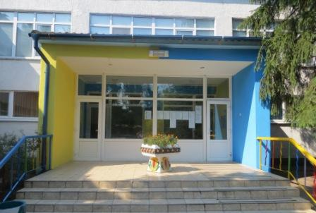
Загальні відомості про ЗДО
Ірпінський дошкільний навчальний заклад №17 ”Веселка” (ясла-садок) Гостомельської селищної ради Київської області
Адреса: 08290, Київська обл., м. Ірпінь, смт Гостомель, вул. Рекунова, буд. 3-б
Час роботи: пн-пт 8:00-18:00
Телефонний код, Ірпінь: 04597
Контактні телефони: 31668
Завідуюча(ий): Матова Валентина Григорівна

Slide 4
Моніторинг впровадження ІКТ в освітній установі
Садочок недостатньо обладнананий технікою. Однією з причин цього є недостатнє фінансування з боку ОТГ. Проте навіть ту техніку, яка є в закладі, педагоги не часто використовують безпосередньо для роботи з дітьми. Що стосується планів на майбутнє, то тут Валентина Григорівна сподівається на спонсорів або благодійників, які б допомогли у придбанні проєктора, смарт-дошки, та ще хоча б кількох ноутбуків для вихователів. Задля підвищення професійного рівня педагогів, Валентина Григорівна планує використовувати безкоштовні ресурси для навчання, проведення семінарів та тренінгів тими педагогами, що вже мають певні знання та вміння з використання комп'ютерної техніки.

Slide 5
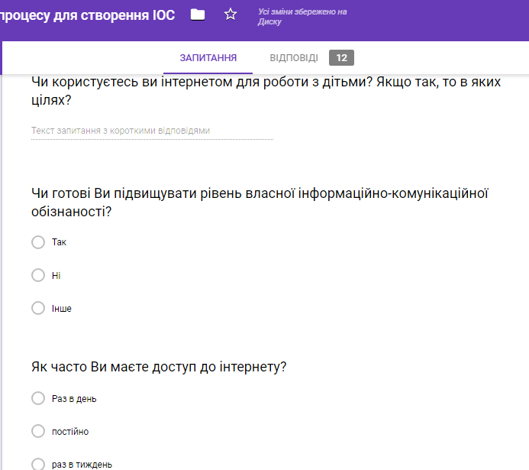
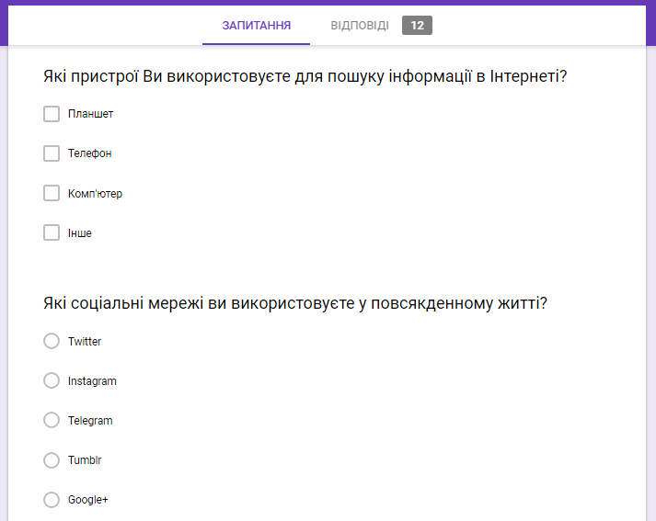

Slide 6
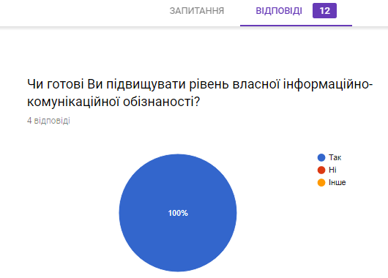
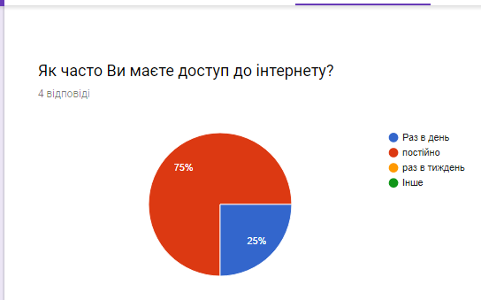

Slide 7
Аналіз ІТ інфраструктури навчального закладу
Комп'ютер - 1
Ноутбук - 1
Принтер - 1
Доступ до інтернету - WI-FI
Програмне забезпечення:
Microsoft office
Windows
Інформаційне забезпечення: Інформаційно-освітнє середовище представлено сайтом закладу http://veselka-gostomel.dytsadok.org.ua/

Slide 8
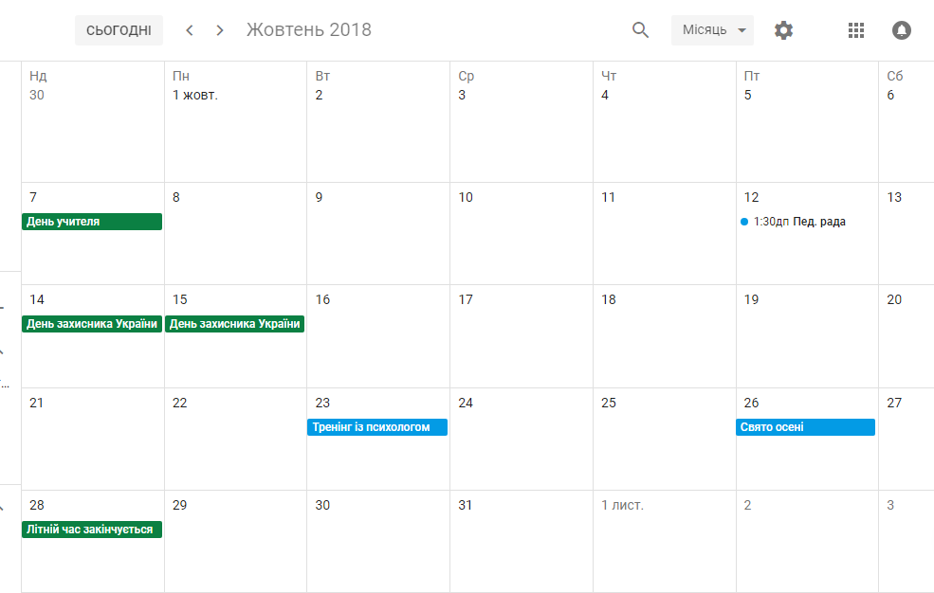
Гугл- календар для співробітників, керівників

Slide 9
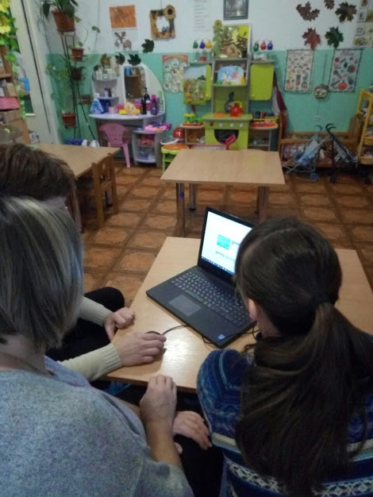
Семінар (тренінг)
Гугл диск – як користуватися?
Мета: навчити педагогів закладу користуватись гугл диском

Slide 10
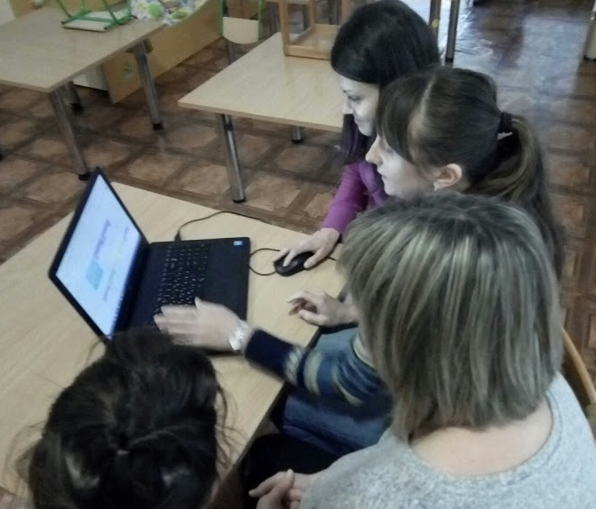
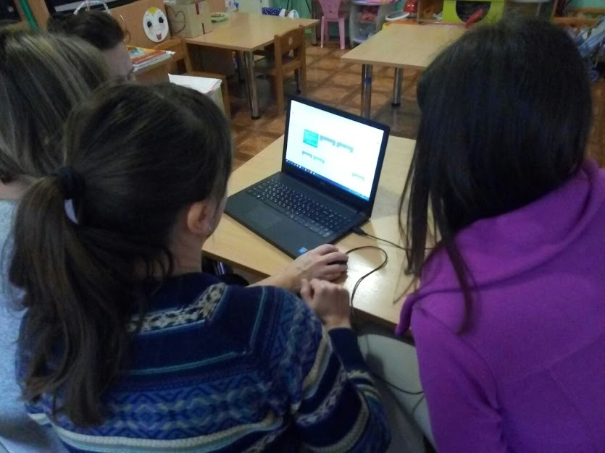
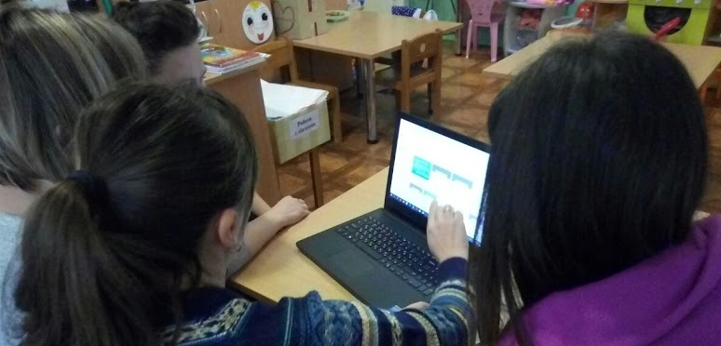

Slide 11
Методичні рекомендації
Залучати спонсорів та благодійні організації до фінансування закладу, щоб створити достатню матеріально-технічну базу
Використовувати всі можливі безкоштовні ресурси задля підвищення рівня володіння комп'ютерною технікою працівників закладу
Заохочувати використання ресурсів закладу у безпосередній роботі педагогів з дітьми

Slide 12
Дякую за увагу!

